Slide 1


01
AULA 01 · Segunda, 10/08
Introdução ao Módulo e Docker
Virtualização, containers e o começo de tudo
Módulo · Arquitetura de Serviços e Dados
Prof.: Everton J Benedicto

Slide 2
Cronograma das Aulas
01
02
03
Seg 10/08
Qua 12/08
Sex 14/08
Introdução ao Módulo e Docker
Arquitetura de Servidores
Apache e Nginx
04
05
06
Seg 17/08
Qua 19/08
Sex 21/08
Proxy Reverso e DNS
CI/CD e Ciclo de Vida
Cloud Computing
07
08
09
Seg 24/08
Qua 26/08
Sex 28/08
Arquitetura de Dados e Data Warehouse
Data Lake
Concluir atividades e preencher rubricas
Ada · AR-NA-002 · Arquitetura de Serviços e Dados
Prof.: Everton J Benedicto
Aula 01 — Introdução ao Módulo e Docker

Slide 3
BOAS-VINDAS
O que vamos aprender neste módulo?
1
Docker e containers: empacotar aplicações de forma consistente
2
Arquitetura de Servidores: como os sistemas se organizam
3
Apache, Nginx e Proxy Reverso: os guardiões do tráfego web
4
DNS: o catálogo telefônico da internet
5
CI/CD e Cloud: automatizar e escalar com qualidade
6
Dados: Arquitetura de Dados, Data Warehouse e Data Lake
💡 ANALOGIA
Pense neste módulo como montar uma pizzaria: cada tema é um ingrediente. No fim, você terá a pizza completa da Arquitetura de Serviços e Dados pronta para servir!
Ada · AR-NA-002 · Arquitetura de Serviços e Dados
Prof.: Everton J Benedicto
Aula 01 — Introdução ao Módulo e Docker

Slide 4
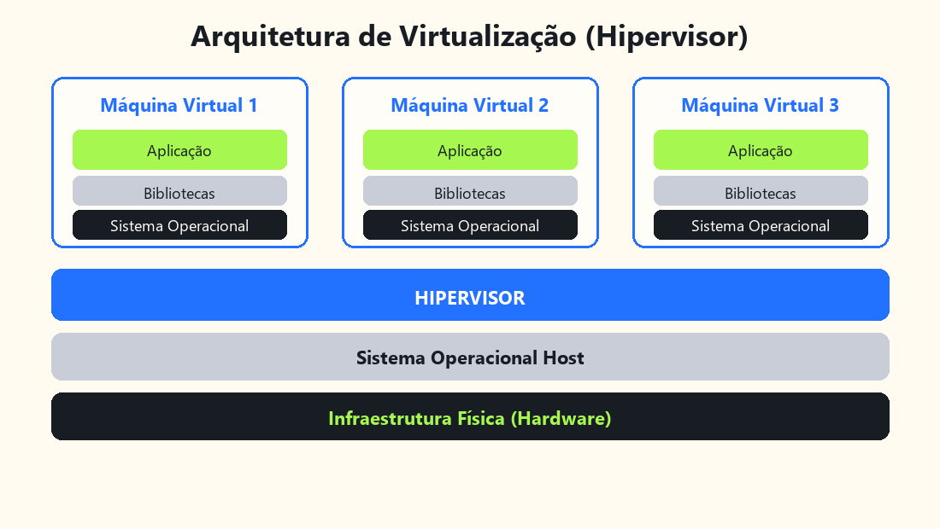
VIRTUALIZAÇÃO
Máquinas Virtuais e o Hipervisor
1
Virtualização: vários ambientes isolados em um mesmo hardware
2
Hipervisor: camada que divide os recursos entre as VMs
Cada VM: tem seu próprio Sistema Operacional completo
3
Benefícios: aproveitamento do hardware, flexibilidade e isolamento
4
Ada · AR-NA-002 · Arquitetura de Serviços e Dados
Prof.: Everton J Benedicto
Aula 01 — Introdução ao Módulo e Docker

Slide 5
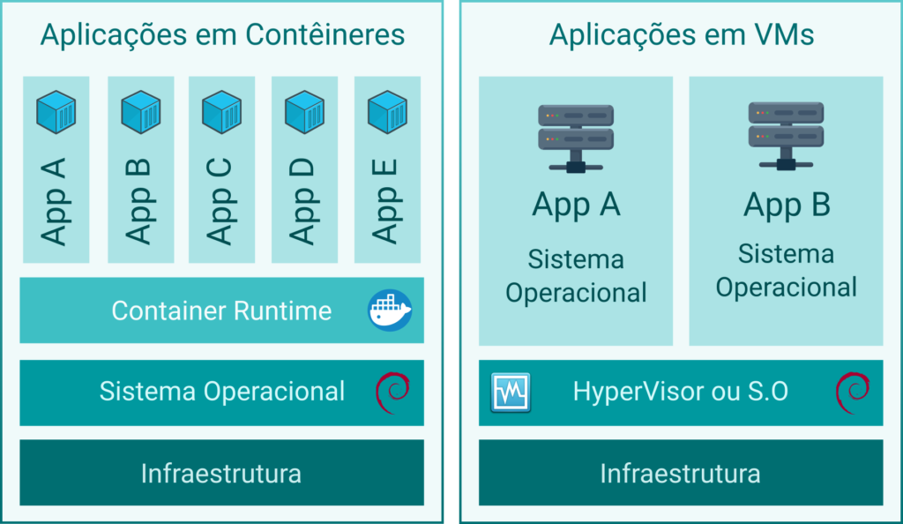
COMPARAÇÃO
Virtualização vs Conteinerização
Containers compartilham o kernel do host — mais leves que as VMs.
Fonte: 4linux.com.br
Ada · AR-NA-002 · Arquitetura de Serviços e Dados
Prof.: Everton J Benedicto
Aula 01 — Introdução ao Módulo e Docker

Slide 6
DOCKER
O que é o Docker? — Analogia do Condomínio
1
Terreno (SO Host): a base onde tudo é construído
2
Prédio (Docker Engine): compartilha CPU, memória e rede
3
Apartamentos (Containers): cada app isolado em seu espaço
4
Planta (Dockerfile): a receita de como construir o container
5
Catálogo (Docker Hub): repositório de imagens prontas
💡 ANALOGIA
Apartamentos num condomínio compartilham a estrutura (água, luz, elevador), mas cada um tem cozinha e banheiro próprios. Containers fazem o mesmo: compartilham o SO, mas isolam cada aplicação.
Ada · AR-NA-002 · Arquitetura de Serviços e Dados
Prof.: Everton J Benedicto
Aula 01 — Introdução ao Módulo e Docker

Slide 7
MÃO NA MASSA
Docker na Prática — Comandos Essenciais
Estes são os comandos do dia a dia com Docker:
bash
# Verificar a versão instalada
docker --version
# Testar a instalação
docker run hello-world
# Baixar uma imagem e rodar nginx na porta 8080
docker pull nginx
docker run -d -p 8080:80 --name meu-nginx nginx
# Listar, parar e remover
docker ps
docker stop meu-nginx && docker rm meu-nginx
Ada · AR-NA-002 · Arquitetura de Serviços e Dados
Prof.: Everton J Benedicto
Aula 01 — Introdução ao Módulo e Docker

Slide 8
Docker — Comandos Essenciais
bash
docker run <nome-da-imagem>
docker run -it <nome da imagem>
docker ps
docker ps -a
docker run -d <nome da imagem>
docker run -d -p porta-local:porta-conteiner <nome da imagem>
docker stop <id ou nome>
docker start <id ou nome>
docker start -it <id ou nome>
docker run –name nome_app <nome da imagem>
docker logs <id ou nome>
docker logs -f <id ou nome>
docker rm <id ou nome>
Ada · AR-NA-002 · Arquitetura de Serviços e Dados
Prof.: Everton J Benedicto
Aula 01 — Introdução ao Módulo e Docker

Slide 9
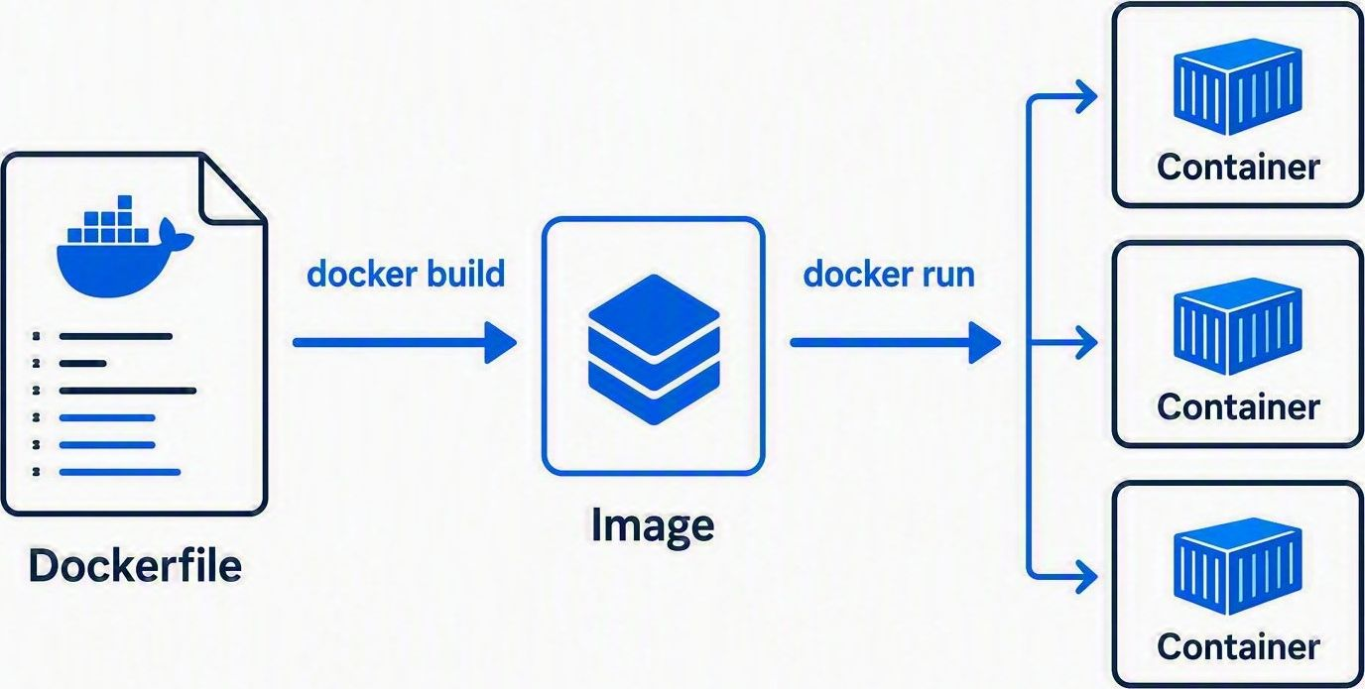
DOCKERFILE
O que é o Dockerfile?
Receita da imagem: arquivo de texto com as instruções para construir a imagem
1
Para que serve: automatiza o build do ambiente com docker build
2
Por que usar: o mesmo ambiente roda igual em qualquer máquina
3
Vantagens: versionável no Git, reproduzível e fácil de compartilhar
4
Ada · AR-NA-002 · Arquitetura de Serviços e Dados
Prof.: Everton J Benedicto
Aula 01 — Introdução ao Módulo e Docker

Slide 10
SINTAXE
Principais instruções do Dockerfile
1
FROM: define a imagem base a partir da qual você constrói a sua imagem
2
RUN: executa comandos durante a construção, como instalar pacotes
3
COPY: copia arquivos do host para dentro da imagem
4
WORKDIR: define o diretório de trabalho dentro da imagem
5
EXPOSE: informa a porta em que a aplicação do contêiner vai escutar
6
CMD: comando padrão executado quando o contêiner é iniciado
💡 ANALOGIA
O Dockerfile é a receita de bolo: FROM é a massa pronta, RUN e COPY são os ingredientes que você acrescenta, e o CMD é o momento de servir. Cada instrução vira uma camada da imagem.
Ada · AR-NA-002 · Arquitetura de Serviços e Dados
Prof.: Everton J Benedicto
Aula 01 — Introdução ao Módulo e Docker

Slide 11
Exemplos de Dockerfile — Ubuntu e Nginx
Dockerfile
# Exemplo 1 — contêiner Ubuntu
FROM ubuntu:22.04
RUN apt-get update && apt-get install -y curl
WORKDIR /app
COPY . /app
CMD ["bash"]
# Exemplo 2 — servidor web Nginx
FROM nginx:alpine
COPY ./site /usr/share/nginx/html
EXPOSE 80
CMD ["nginx", "-g", "daemon off;"]
Ada · AR-NA-002 · Arquitetura de Serviços e Dados
Prof.: Everton J Benedicto
Aula 01 — Introdução ao Módulo e Docker

Slide 12
MÃO NA MASSA
Dockerfile na Prática — do build ao contêiner
Crie um Dockerfile na pasta do projeto e execute:
bash
# 1. Criar o arquivo Dockerfile na pasta do projeto
nano Dockerfile
# 2. Construir a imagem (o ponto = diretório atual)
docker build -t meu-site:1.0 .
# 3. Conferir a imagem e subir o contêiner
docker images
docker run -d -p 8080:80 --name site meu-site:1.0
# 4. Testar, ver logs e limpar
curl localhost:8080 && docker logs site
docker stop site && docker rm site
Ada · AR-NA-002 · Arquitetura de Serviços e Dados
Prof.: Everton J Benedicto
Aula 01 — Introdução ao Módulo e Docker

Slide 13
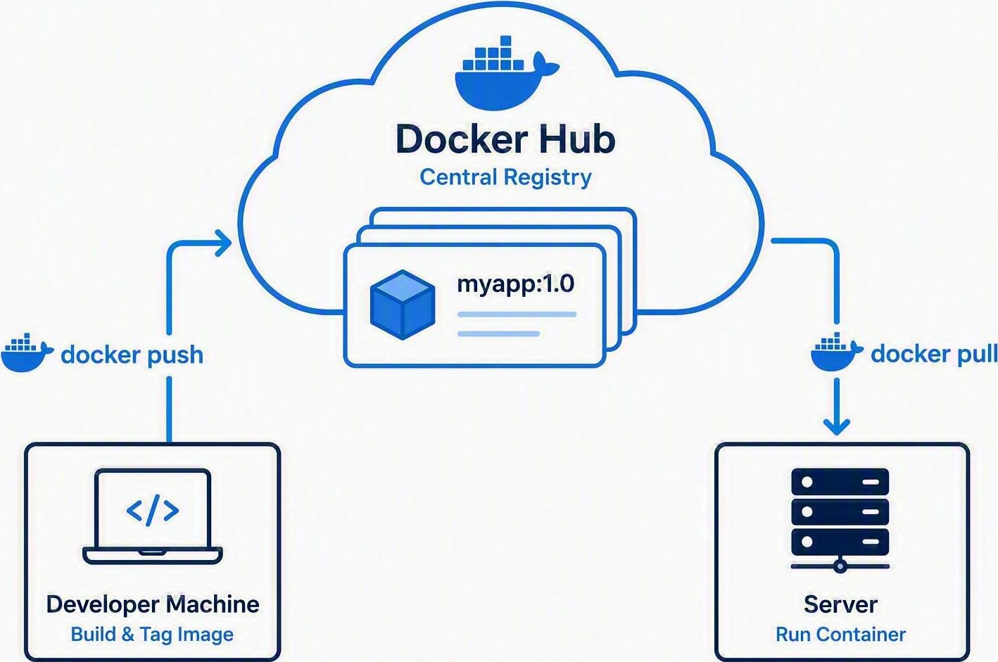
DOCKER HUB
O que é o Docker Hub?
Repositório de imagens: registro público na nuvem onde as imagens Docker ficam
1
Para que serve: armazenar, versionar e distribuir imagens com push e pull
2
Por que usar: milhares de imagens oficiais prontas: nginx, python, mysql
3
Vantagens: compartilhe sua imagem com o time e implante em qualquer servidor
4
Ada · AR-NA-002 · Arquitetura de Serviços e Dados
Prof.: Everton J Benedicto
Aula 01 — Introdução ao Módulo e Docker

Slide 14
MÃO NA MASSA
Publicando uma imagem no Docker Hub
Crie sua conta no hub.docker.com e execute:
bash
# 1. Autenticar na sua conta do Docker Hub
docker login -u seu-usuario
# 2. Marcar a imagem com usuario/repositorio:tag
docker tag meu-site:1.0 seu-usuario/meu-site:1.0
# 3. Enviar a imagem para o Docker Hub
docker push seu-usuario/meu-site:1.0
# 4. Baixar e rodar a imagem em qualquer máquina
docker pull seu-usuario/meu-site:1.0
docker run -d -p 8080:80 seu-usuario/meu-site:1.0
Ada · AR-NA-002 · Arquitetura de Serviços e Dados
Prof.: Everton J Benedicto
Aula 01 — Introdução ao Módulo e Docker

Slide 15
QUALIDADE
Boas Práticas com Docker
1
Imagens oficiais: do Docker Hub — mais seguras e atualizadas
2
Imagens mínimas: prefira Alpine para reduzir tamanho e riscos
3
Ordene o Dockerfile: do que muda menos para o que muda mais
4
Isolamento de rede: use redes personalizadas entre serviços
5
Nunca: armazene senhas ou tokens dentro da imagem
💡 ANALOGIA
É como arrumar a mochila de viagem: na base o que usa por último (dependências fixas), no topo o que abre primeiro (seu código). Assim o Docker aproveita o cache e constrói mais rápido!
Ada · AR-NA-002 · Arquitetura de Serviços e Dados
Prof.: Everton J Benedicto
Aula 01 — Introdução ao Módulo e Docker

Slide 16
RESUMO
Recapitulando a Aula
Virtualização cria VMs com SO completo; containers compartilham o kernel — mais leves e rápidos.
✓
Docker empacota a aplicação com todas as dependências, acabando com o 'funciona na minha máquina'.
✓
Comandos essenciais: pull, run, ps, stop, rm, logs.
✓
Boas práticas: imagens oficiais, Alpine e nunca segredos na imagem.
✓
Ada · AR-NA-002 · Arquitetura de Serviços e Dados
Prof.: Everton J Benedicto
Aula 01 — Introdução ao Módulo e Docker

